Slide 1

การปฏิรูปการส่งเสริม และการจัดการศึกษาตลอดชีวิต
1. พัฒนาศักยภาพประชาชนในประเทศให้เป็น บุคคลที่มีความสามารถเรียนรู้ และพัฒนาตนเองมีนิสัยใฝ่รู้แสวงหาความรู้ตลอดเวลา

Slide 2
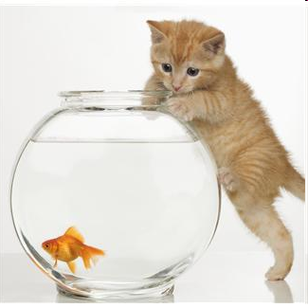
2. การพัฒนาเครื่องมือการเรียนรู้ให้แก่
ประชาชน ให้มีความสามารถในการเรียนรู้
ด้วยตนเอง

Slide 3

การพัฒนาความเชื่อมโยงการศึกษาในระบบการศึกษานอกระบบ และการศึกษาตามอัธยาศัย
4. เป็นการพัฒนาชุมชนให้มีรากฐานที่ยั่งยืน สามารถพึ่งพาตนเองได้

Slide 4
5. พัฒนาการมีส่วนร่วมขององค์กร
ต่าง ๆ ที่เกี่ยวข้อง
6.เป็นการพัฒนาศักยภาพในการแข่งขันกับสังคมโลกที่มีการเปลี่ยนแปลงอย่างรวดเร็ว

Slide 5
บทบาทหน้าที่ของครู กศน. ตำบล
กับการจัดและส่งเสริมตลอดชีวิต
การวางแผน
การจัดและส่งเสริมการศึกษานอกระบบและการศึกษาตามอัธยาศัย

Slide 6

3. บริการการเรียนรู้ในชุมชนร่วมกับภาคีเครือข่าย

Slide 7
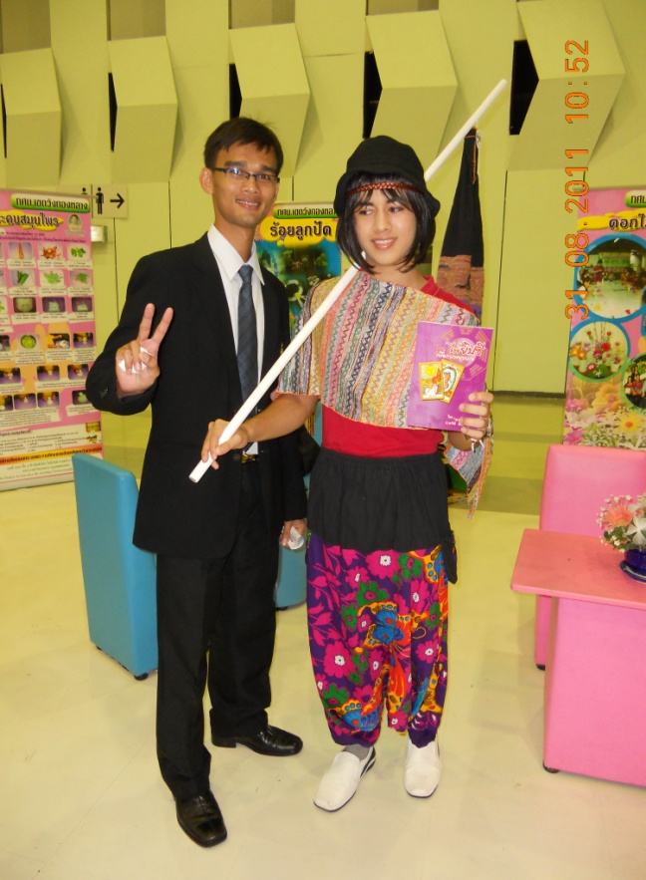
4.การสร้างและพัฒนาภาคีเครือข่ายการเรียนรู้ในชุมชน

Slide 8

5.การประชาสัมพันธ์และเผยแพร่งานโครงการ

Slide 9
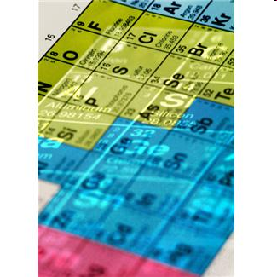
6.รายงานผลการปฎิบัติงาน

Slide 10

วัฒนธรรมองค์กรคืออะไร

Slide 11
  พฤติกรรมที่สร้างขึ้นจากคนในองค์กรโดยมีการเรียนรู้ซึ่งกันและกัน และยึดถือปฏิบัติกันมาจนเป็นธรรมเนียมปฏิบัติในองค์กรนั้น ๆ และกลายเป็นค่านิยมร่วมกันในองค์กร

Slide 12
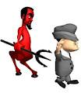
ปัญหาของวัฒนธรรมองค์กรเกี่ยวกับการ ทำงาน

Slide 13
1. องค์กรของเขาดีอยู่แล้วไม่เห็นจะมี
ปัญหาที่ตรงไหนเลย
2. ไม่สนใจผู้รับบริการ

Slide 14
3. ไม่คิดที่จะพัฒนาการทำงานหรือบริการใหม่ ๆ ออกมา
4. รอให้ “เบื้องบน” สั่งมาเพียงอย่างเดียว

Slide 15
5. ผู้นำและพนักงานคิดแต่จะทำงานด้าน
ปฏิบัติการหรือธุรการเป็นงานหลัก

Slide 16
ผู้นำเสียเวลามากกับการ
จ้ำจี้จ้ำไชพนักงานที่ขาดคุณภาพ
ไม่มีเวลาไปใส่ ใจกับพนักงานที่
ทำงานดี

Slide 17
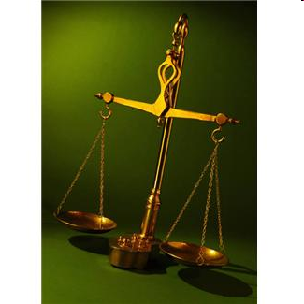
ผู้นำไม่สามารถนำการ
เปลี่ยนแปลงให้เกิดเป็นรูปธรรม
ขึ้นในองค์กรได้

Slide 18

วัฒนธรรมองค์กรที่ดี

Slide 19
1. การสื่อสารอย่างเปิดเผย
2. การทำงานเป็นทีม
3. การทำงานอย่างมีประสิทธิภาพ
และไม่สิ้นเปลือง
4. ความรับผิดชอบต่อหน้าที่
5. ใช้ความรู้ความสามารถ

Slide 20

การสร้างวัฒนธรรมองค์กรที่ดีและมีคุณภาพ

Slide 21
วัฒนธรรมองค์กรที่มีคุณภาพ
(Quality Culture)
1. เกิดค่านิยมร่วม และแบบแผนในการ
ทำงานร่วมกันของบุคลากรทั่วทั้งองค์กร
2. เป็นแนวทาง และกณฑ์สำหรับตัดสินใจ
ในการทำงานประจำวันและการแก้ไข
ปัญหาต่าง ๆ

Slide 22

1. ค่านิยม

Slide 23
1. คุณค่าผลงานกำหนดจากความพึงพอใจ
ของผู้รับผลงานนั้นไปใช้
2. มีจริยธรรม ซื่อสัตย์ ซื่อตรง ไม่เอารัดเอา
เปรียบผู้รับบริการและเพื่อนร่วมงาน
3. ศึกษาหาความรู้ พัฒนาความสามารถและ
ปรับปรุงทัศนคติของตนเองตลอดเวลา

Slide 24

2. สไตล์การทำงาน

Slide 25
1) ทำงานโดยมีการวางแผน มีเป้าหมายที่
ชัดเจน ปรับปรุงให้ดีขึ้นตลอดเวลา
(P-D-C-A)
2) ใช้ความรู้ ความมีเหตุผล ความรอบคอบ
และข้อมูลจริงในการทำงานทุก ๆ อย่าง
3) มุ่งมั่นที่จะบรรลุผลสำเร็จอย่างอดทน ไม่
ย่อท้อต่ออุปสรรค

Slide 26
3. พฤติกรรมในการทำงาน

Slide 27
1) ร่วมมือกัน ช่วยเหลือซึ่งกันและกัน
เรียนรู้และรับฟังความคิดเห็นจาก
เพื่อนร่วมงาน
2) เป็นนักแก้ปัญหา มิใช่เป็นนักสร้าง
ปัญหา
3) มีความสามารถสื่อสาร สุ-จิ-ปุ-ลิ

Slide 28
วัฒนธรรมองค์กรของสำนักงาน กศน.

Slide 29
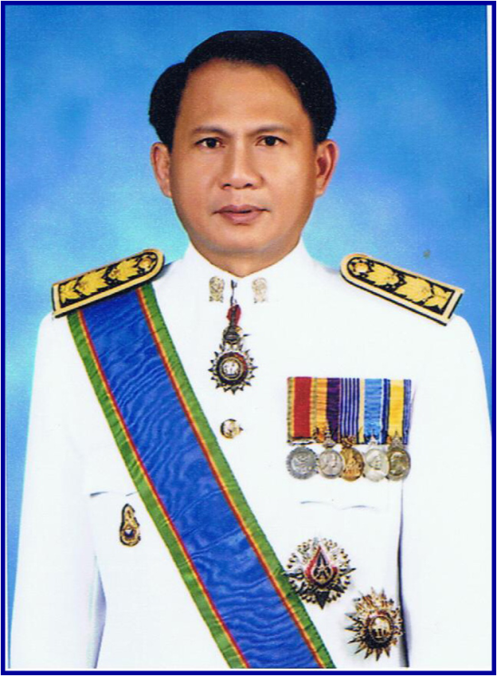
วัฒนธรรมองค์กร
สำนักงาน กศน.
ภายใต้การนำของ
นายประเสริฐ บุญเรือง
เลขาธิการ กศน.
ได้ปลูกฝั่งวัฒนธรรมการทำงานที่มีคุณภาพ
อันเป็นหัวใจสำคัญดังนี้

Slide 30
1. ค่านิยม
“การปฏิบัติงานที่ดี ต้องได้ทั้งคน และงานโดยไม่เสียหลักการ”

Slide 31
2.สไตล์การทำงาน
“ คนสำราญ
งานสำเร็จ ”

Slide 32
3.พฤติกรรมในการทำงาน

Slide 33
1.ตั้งมั่นในบริการ

Slide 34
2.มุ่งมั่นในการทำงาน

Slide 35
3.เชื่อถือในคุณค่าของตน

Slide 36
4.ยึดมั่นในความรับผิดชอบ
ต่อผู้เรียน

Slide 37
5. มีจิตสำนึกในการทำงานเป็นทีม โดยมีเป้าหมายร่วมกันที่ชัดเจน

Slide 38
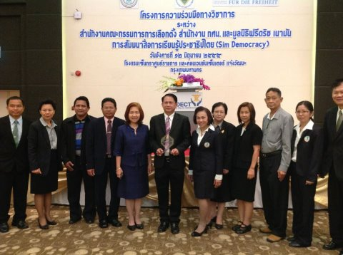

Slide 39
การทำงานให้อยู่ในหัวใจประชาชน
1. ครองใจคนในครอบครัว
2.ครองใจเพื่อนร่วมงานและผู้เกี่ยวข้อง
3.มองประชานดุจญาติ

Slide 40
4. ให้ประชาชนเข้าถึงได้ตลอดเวลา
5. มีกิจกรรมแปลกใหม่เสมอ
6. บริการให้ดีที่สุดทุกครั้ง

Slide 41
ฝากไว้เป็นกำลังใจ
ปัญหามีไว้แก้
สถิติมีไว้ทำลาย
เป้าหมายมีไว้ชน

Slide 42
